Slide 1
Introdução
Diante dos impactos das mudanças climáticas, houve uma mobilização mundial com o objetivo de definir acordos e metas para redução dos impactos ambientais. No momento em diversos países se comprometem a reduzir a emissões de Gases Efeito Estufa(GEE). Dentre eles o acordo de Paris 2015, que possui como meta reduzir a temperatura global.
O mercado de crédito de carbono, baseou-se principalmente pelo protocolo de Quioto, movimento que desencadeou a criação de um mercado relacionados a emissão de GEEs.

Slide 2
Serpro lança plataforma de concessão de créditos de carbono...
O Serviço Federal de Processamento de Dados (Serpro) disponibilizou nesta semana um sistema para incentivar o comércio de biocombustíveis e a redução da emissão de poluentes, a Plataforma de Créditos de Descarbonização (CBio).
Trata-se de uma plataforma de validação de notas fiscais eletrônicas dos produtores e importadores de biocombustíveis.
A validação possibilita a emissão de créditos de descarbonização para produtores e importadores.... - Veja mais em https://noticias.uol.com.br/ultimas-noticias/agencia-brasil/2020/01/10/serpro-lanca-plataforma-de-concessao-de-creditos-de-carbono.htm?cmpid=copiaecola

Slide 3
O CBio é um certificado eletrônico emitido quando há diminuição de emissão de gases que provocam o efeito estufa, gerador do aquecimento global.
Um crédito de carbono equivale a uma tonelada de CO2 (dióxido de carbono) que deixou de ser emitido para a atmosfera.
A criação desse crédito é uma estratégia do governo federal para reduzir as emissões de poluentes.
A obtenção e validação de tais créditos são usadas para cumprimento das metas de redução de emissões definidas pela RenovaBio, a Política Nacional de Biocombustíveis.
Os créditos podem ser vendidos pelos produtores e importadores na Bolsa de Valores. As distribuidoras de combustíveis fósseis, mais poluentes, são obrigadas a... - Veja mais em https://noticias.uol.com.br/ultimas-noticias/agencia-brasil/2020/01/10/serpro-lanca-plataforma-de-concessao-de-creditos-de-carbono.htm?cmpid=copiaecola&cmpid=copiaecola

Slide 4
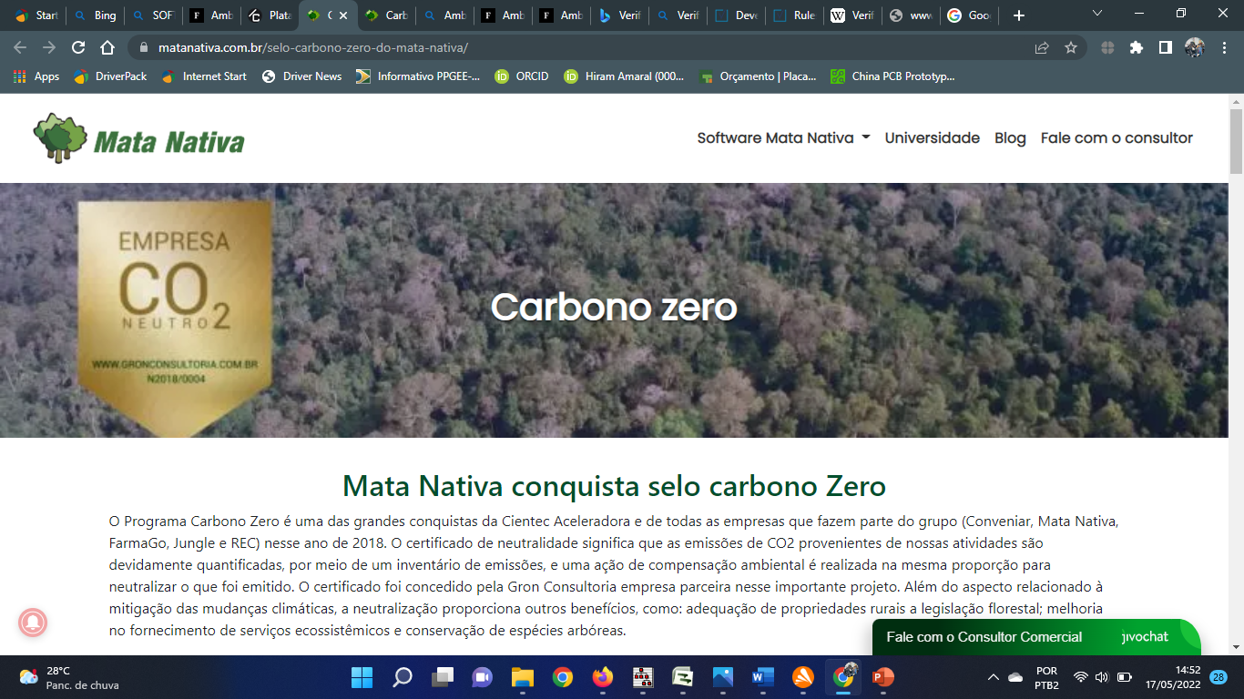

Slide 6
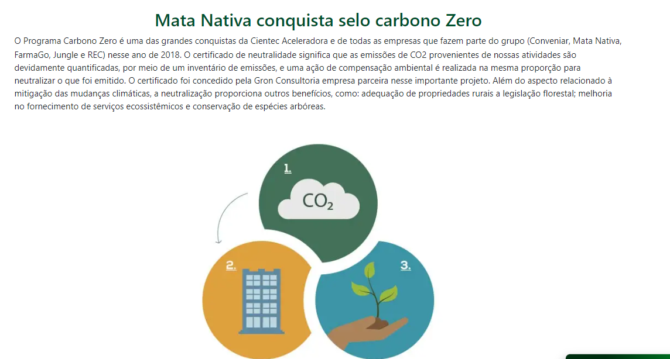

Slide 7
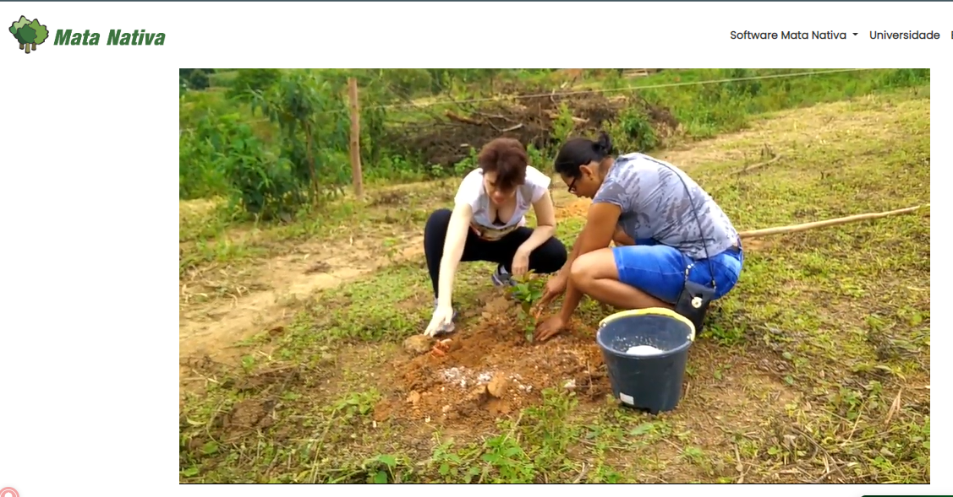

Slide 8
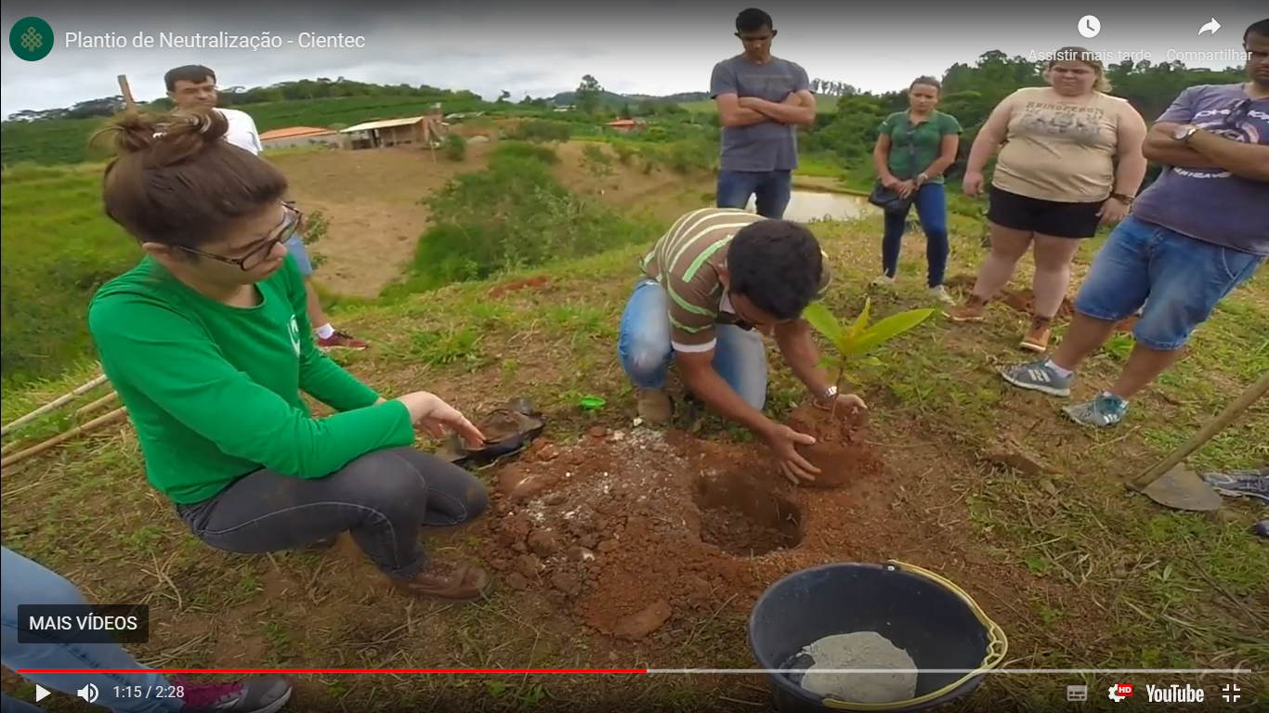

Slide 9
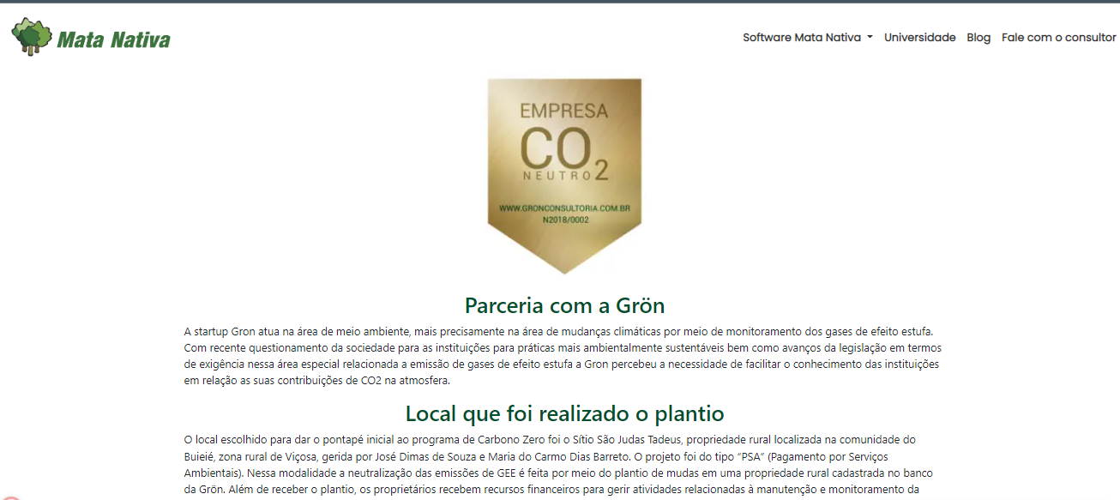

Slide 10
O exemplo da startup Gron

Slide 11

Blockchain Gambling - Plataforma de Apostas blockchain | Gron Digital

Slide 12


Slide 13
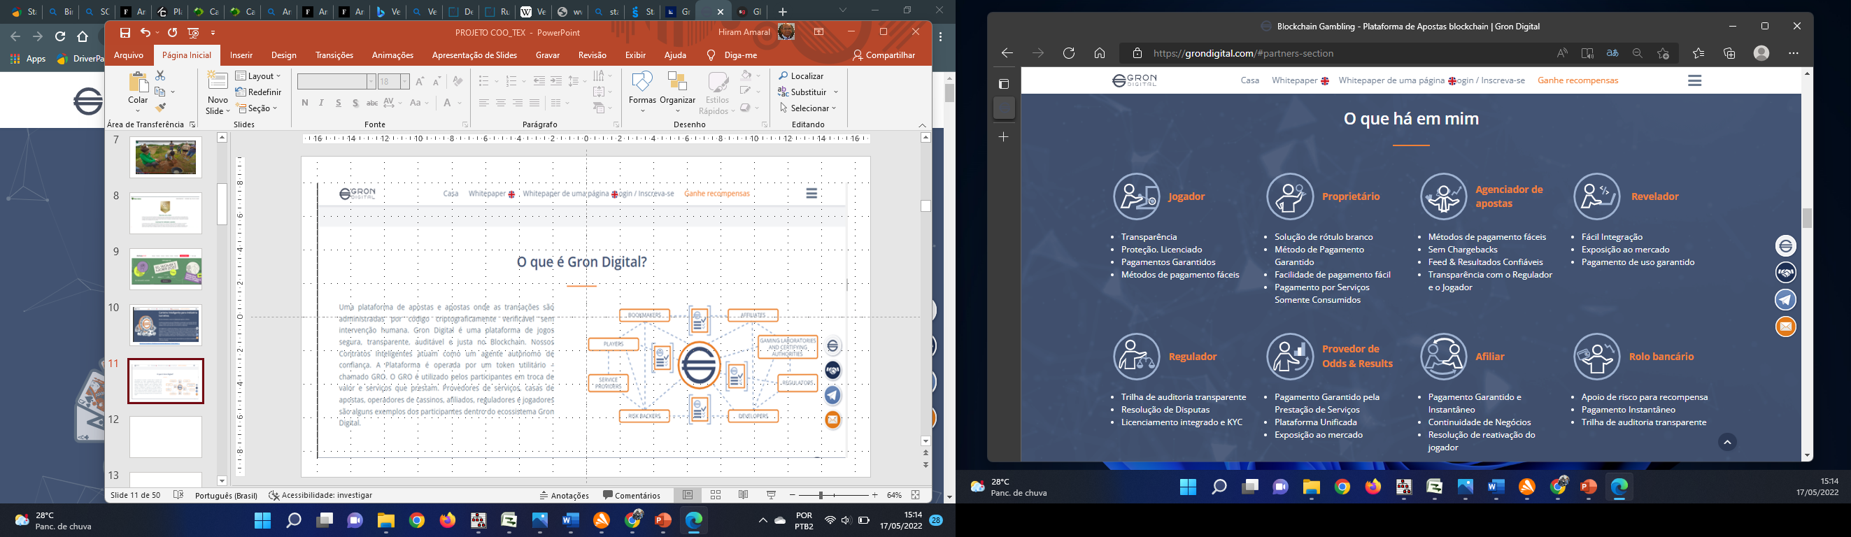

Slide 14


Slide 15
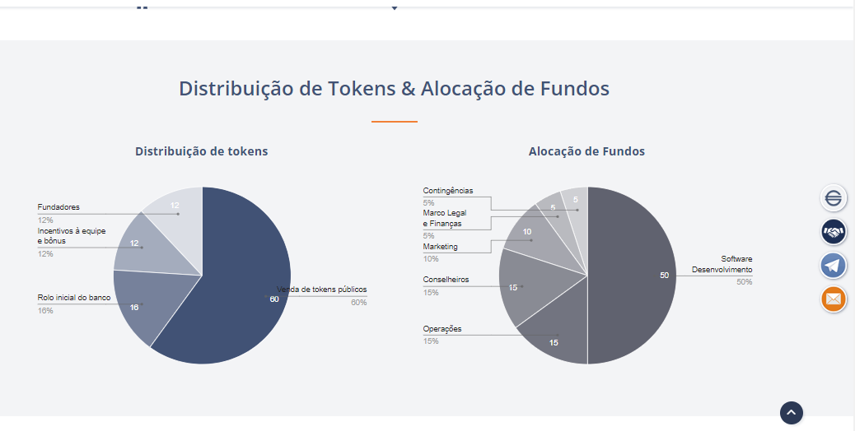

Slide 16
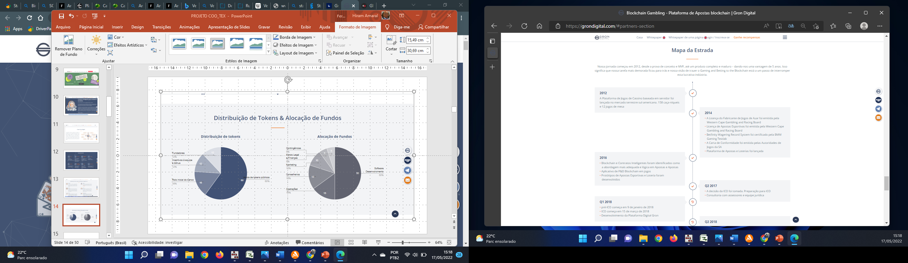

Slide 17


Slide 18
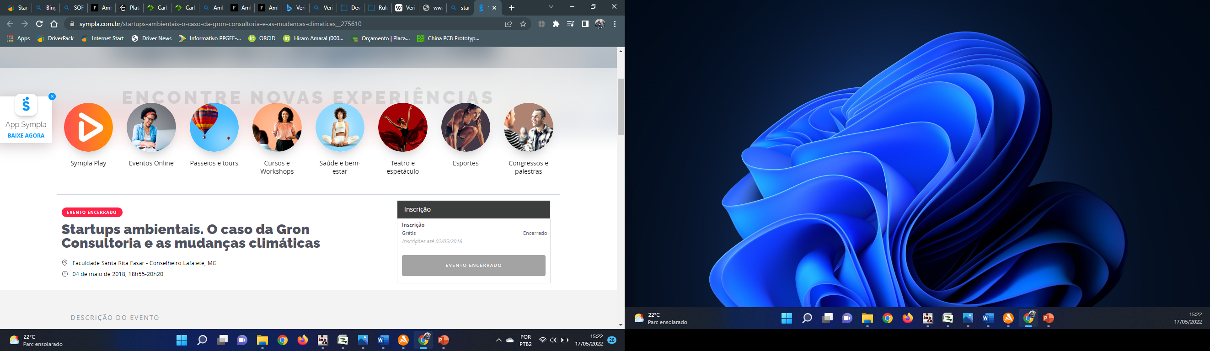

Slide 19
O Ciclo de Projeto do VCS:
Passo a Passo

Slide 20
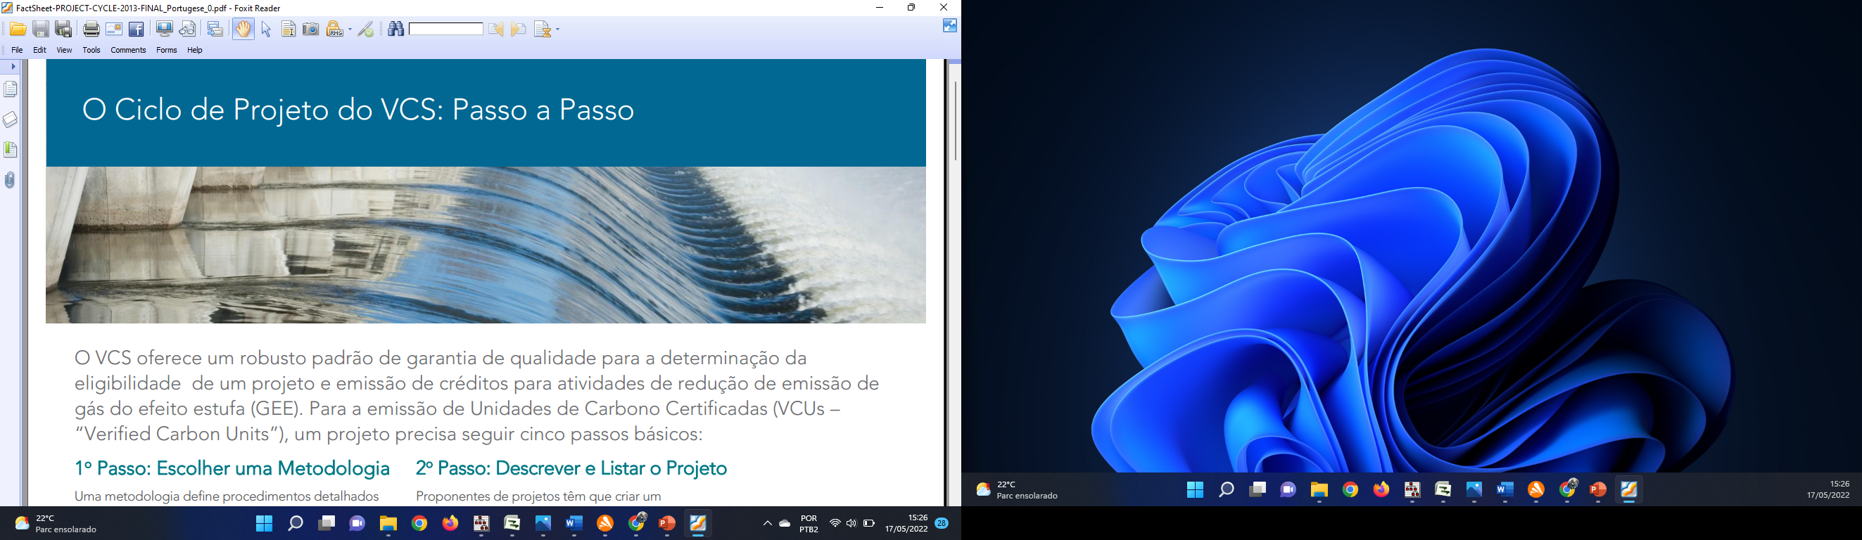

Slide 21
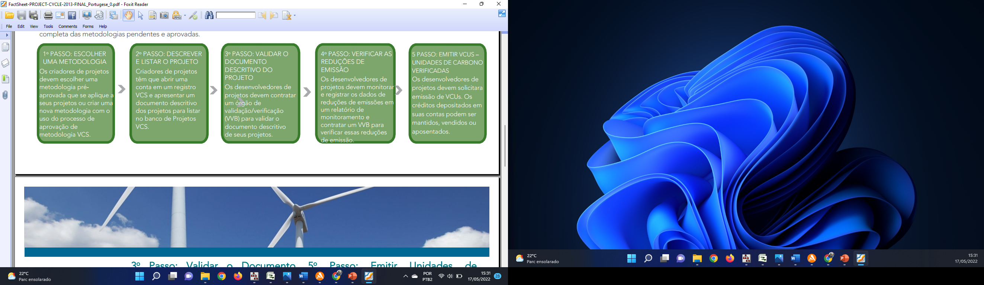

Slide 22
Podem-se desenvolver projetos em quaisquer dos âmbitos setoriais do VCS:
1. Energia (Renovável/Não-renovável)
2. Distribuição de Energia
3. Demanda de Energia
4. Indústrias
5. Indústrias Químicas
6. Construção
7. Transporte
8. Mineração/Produção Mineral
9. Produção de Metal
10. Fuga de Emissões de Combustíveis
11. Fuga de Emissões de Gases Industriais
12. Uso de Solventes
13. Manipulação e Descarte de Dejetos
14. Florestas, Agricultura e Outros Usos da Terra
15. Pecuária e Manejo de Esterco

Slide 23
O registro Verra

Slide 24
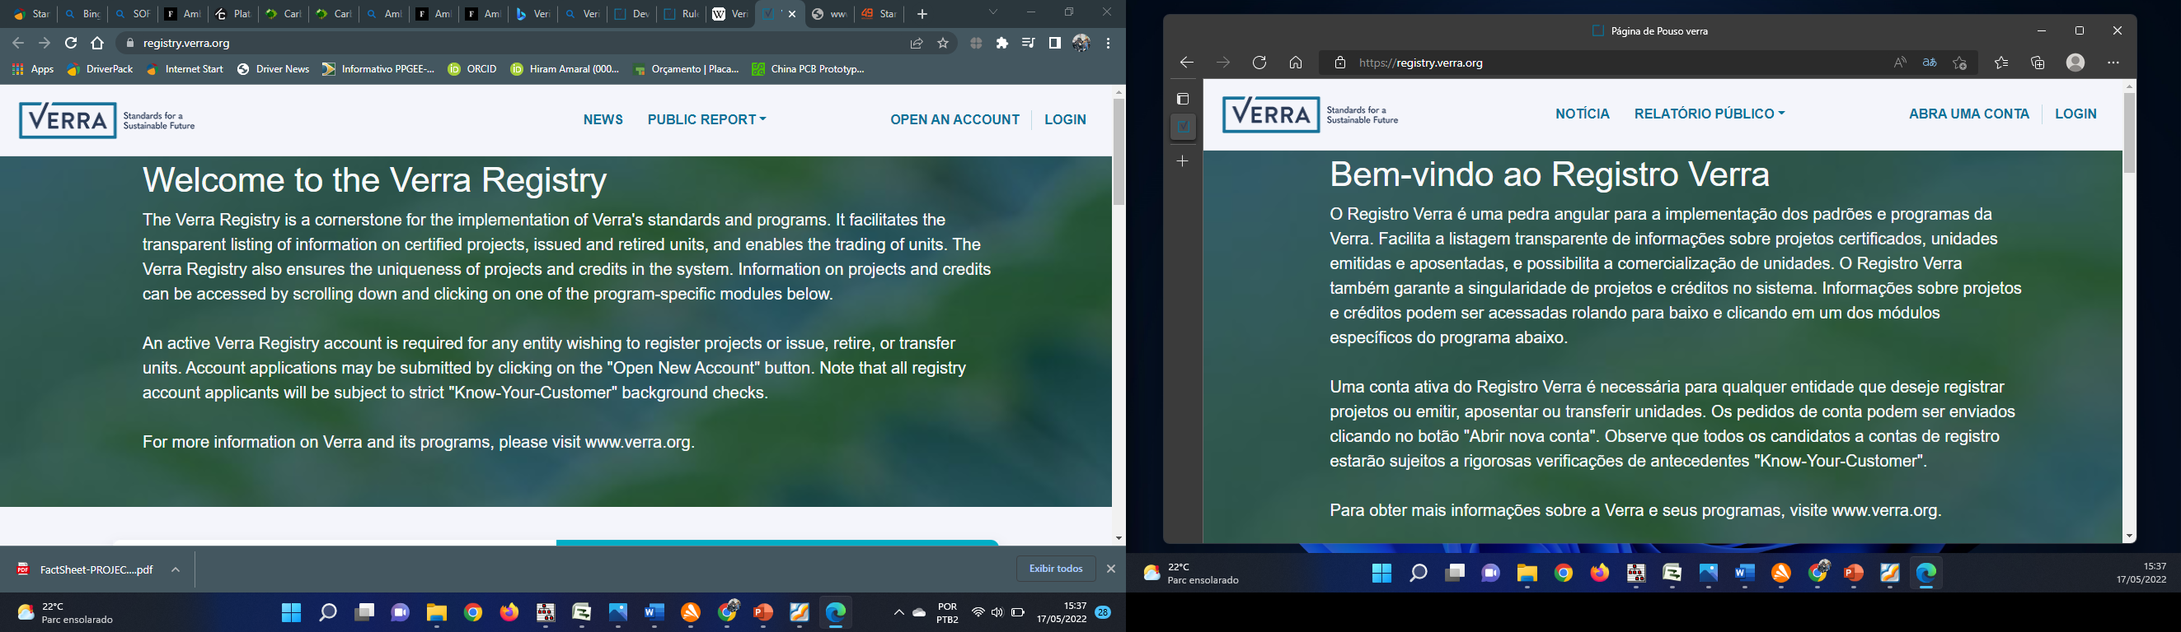
https://registry.verra.org/

Slide 25
https://registry.verra.org/

Slide 26
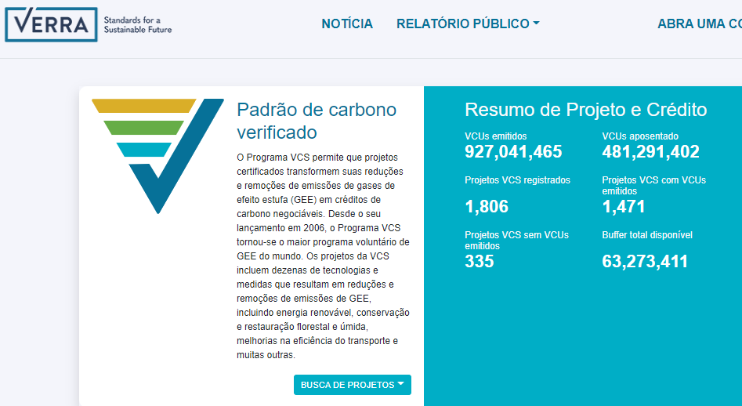

Slide 27
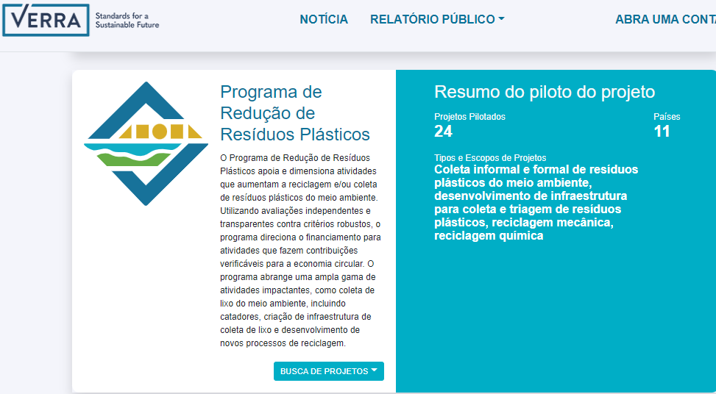

Slide 28
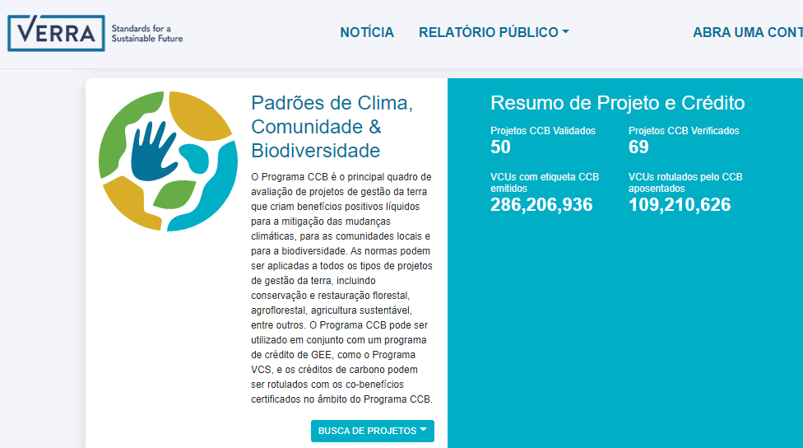

Slide 29
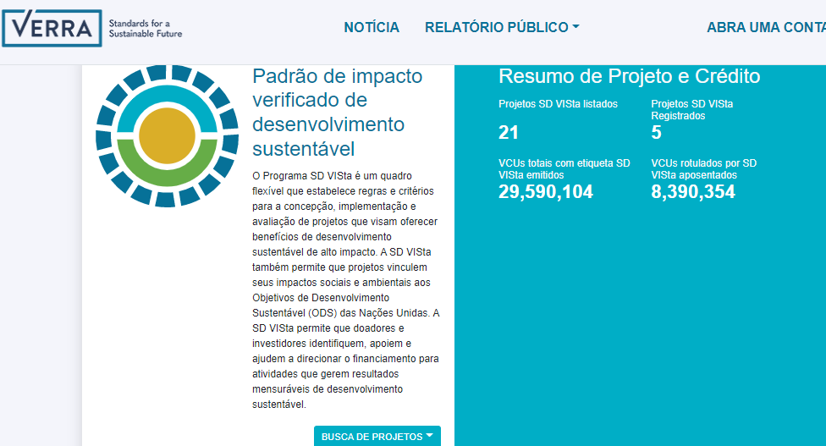

Slide 30
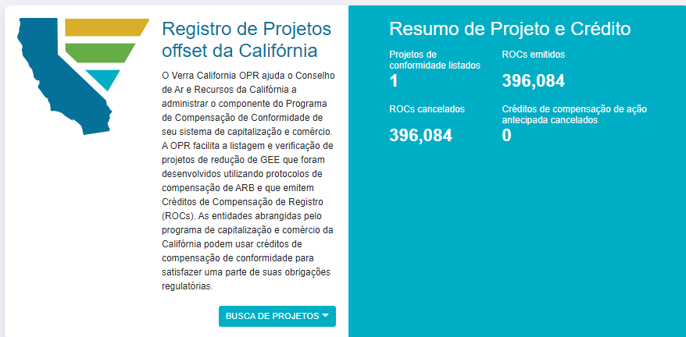

Slide 31
O software da Ambipar

Slide 32
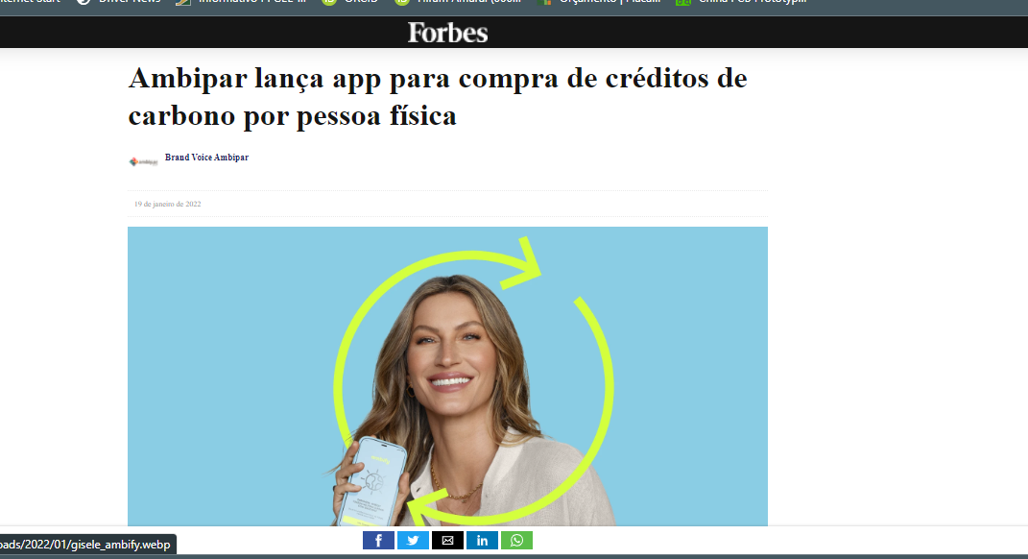

Slide 33
Sobre o carbono
1) O que é crédito de carbono?
Os créditos de carbono têm origem em projetos que evitam ou removem as emissões de gases do efeito estufa e que transforma uma região de forma sustentável. Basicamente, um crédito de carbono corresponde a uma tonelada de gás carbônico (CO2) que deixou de ser emitida. Esses créditos tem sido gerados globalmente e são auditados por entidades internacionais.
2) O que é pegada de carbono?
Pegada de carbono é uma estimativa das emissões de gases de efeito estufa (GEE), é o mesmo que carbono equivalente, provocadas por um indivíduo, evento, organização, serviço, processo ou produto, expressa em dióxido de carbono equivalente. Os gases do efeito estufa incluem os perfluorcarbonetos(HFCs, CFCs, PFCs), o hexafluoreto de enxofre (SF6), o óxido nitroso (N2O) e os que contêm carbono, como o metano (CH4) e o dióxido de carbono (CO2).
3) O que é a calculadora de CO2?
É a ferramenta com a qual você pode descobrir a sua pegada de carbono equivalente, de acordo com seu dia a dia. Depois de calcular, é só escolher o quanto você quer compensar.
4) De onde vêm os créditos de carbono da Ambify?
De projetos de conservação florestal, captura de metano e geração de energia limpa. Todos eles são certificados pelo VCS – padrão de certificação internacional da Verra – que valida mais de 70% dos créditos de carbono do mercado voluntário global. Cada crédito possui um Serial Number rastreável e é tirado de circulação assim que aposentado. O VCS garante que cada crédito de carbono equivale a uma tonelada de gases de efeito estufa.

Slide 34
Estratégia inicial

Slide 35
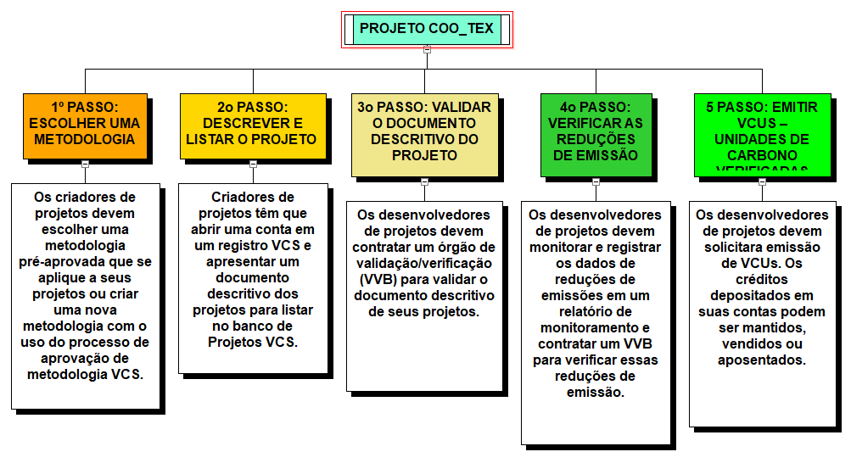

Slide 36
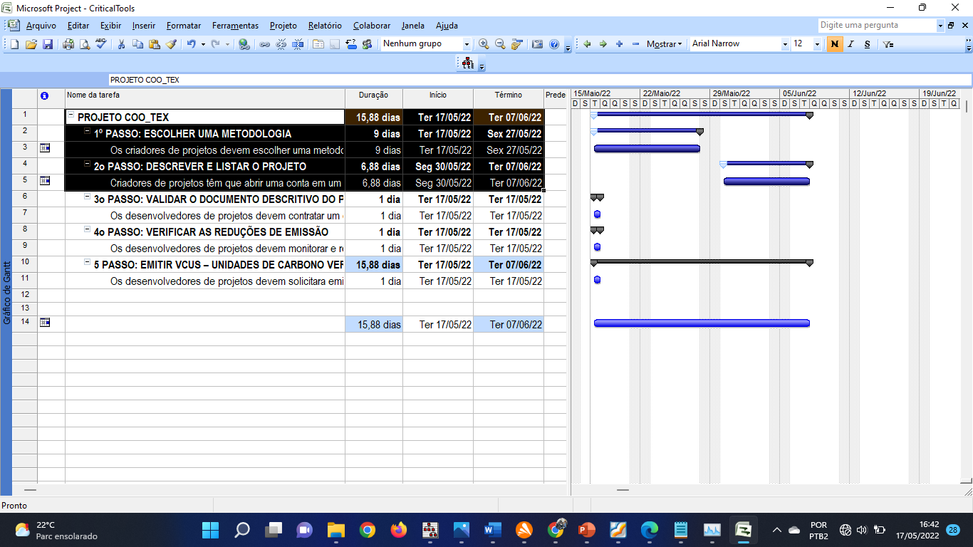

Slide 37


Slide 38
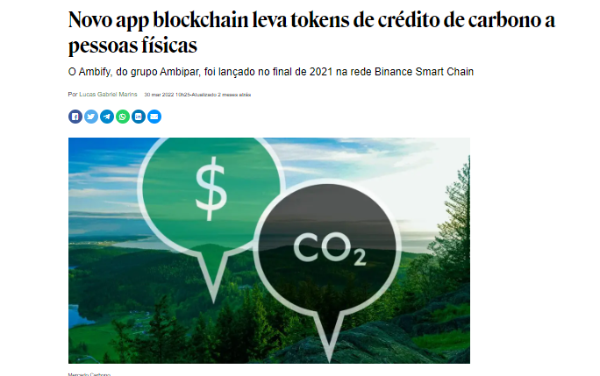

Slide 39
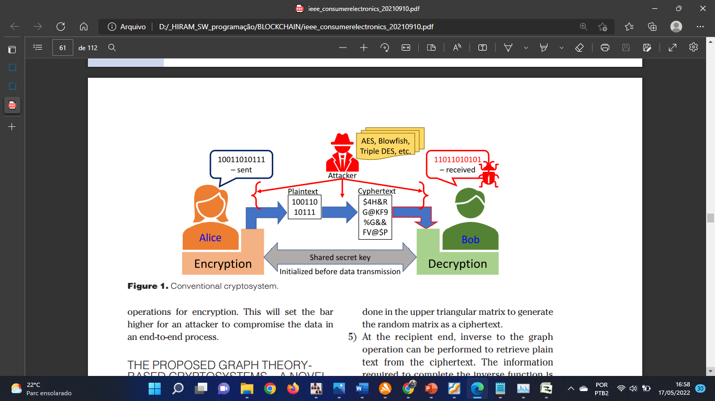
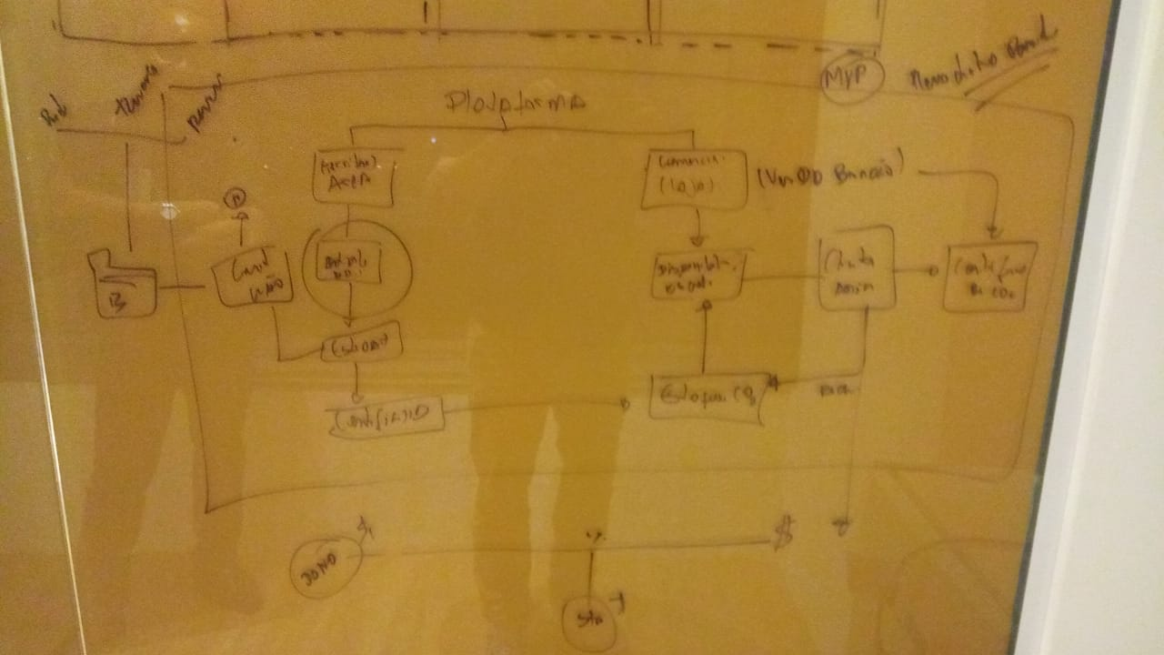

Slide 40
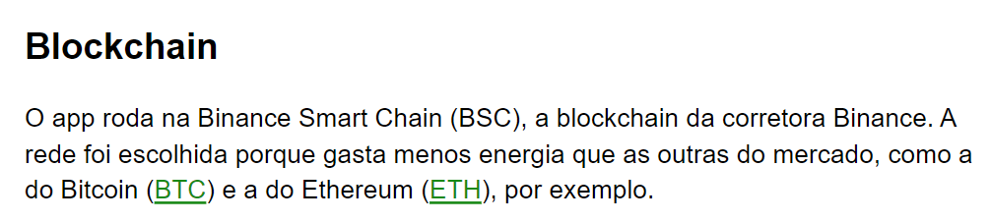

Slide 41
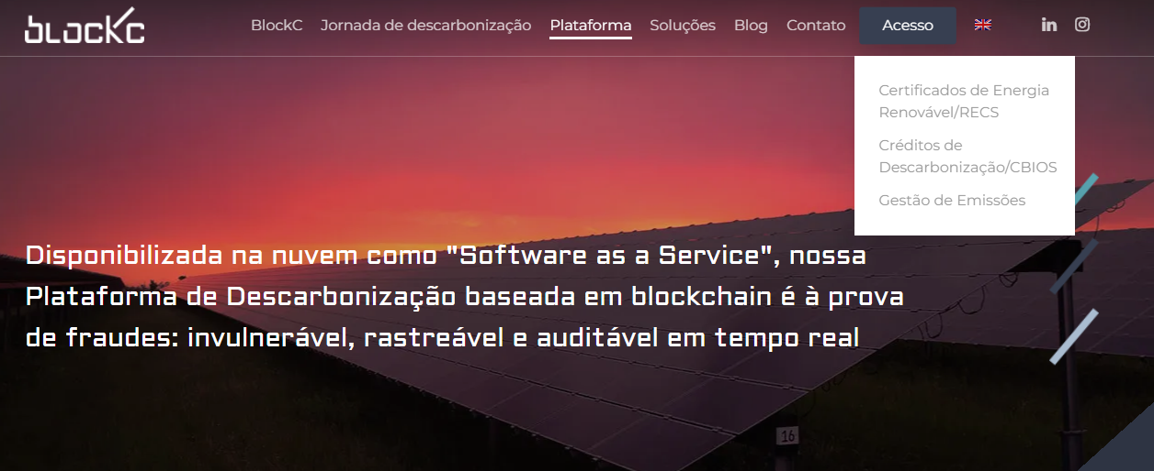
https://blockc.com.br/plataforma/

Slide 42
Muito agradecido

Slide 43
Referências bibliográficas
Mycarbon: https://mycarbon.minervafoods.com/
Waycarbon: https://waycarbon.com/
Moss: https://moss.earth/pt-br/
Sustainable Carbo: https://www.sustainablecarbon.com/
Verra: https://verra.org/
Calculadora de CO2: https://idesam.org/calculadora/

